Slide 1
Skillbox
Захра дарабзадех 465716
2025

Slide 2
Анализ конкурентов
1) Нетология (Акцент на академичность).
2)Яндекс Практикум (Акцент на технологии и практику).
3) GeekBrains (Экосистемный игрок VK).

Slide 3
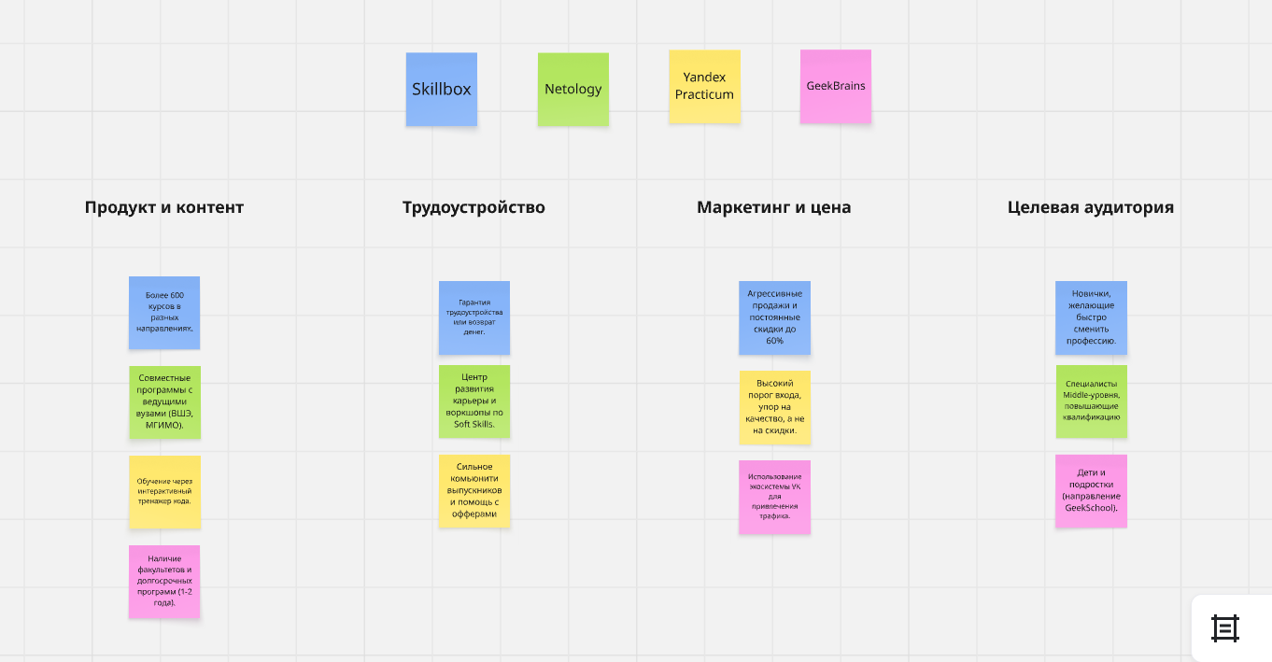
Affinity Диаграмма

Slide 4
Выводы
Доминирующие темы: Трудоустройство и практические навыки являются ключевыми факторами выбора для студентов.
Сходства: Все игроки используют собственные LMS-платформы и предлагают рассрочку платежа.
Различия: Skillbox берет массовостью и маркетингом, Яндекс — уникальной методологией, Нетология — репутацией в вузовской среде.
Возможности: Рост спроса на переобучение в условиях дефицита кадров в IT.
Угрозы: Перенасыщение рынка курсами для новичков и падение доверия к "инфобизнесу".

Slide 5
Рекомендации
Внедрение ИИ-менторов: Создание персонализированных треков обучения на основе AI для снижения нагрузки на кураторов.
Развитие направления Creative: Усиление курсов по Game Design и VR/AR для соответствия трендам креативной экономики.
B2B сегмент: Расширение программ корпоративного обучения для крупных компаний.

